Slide 1
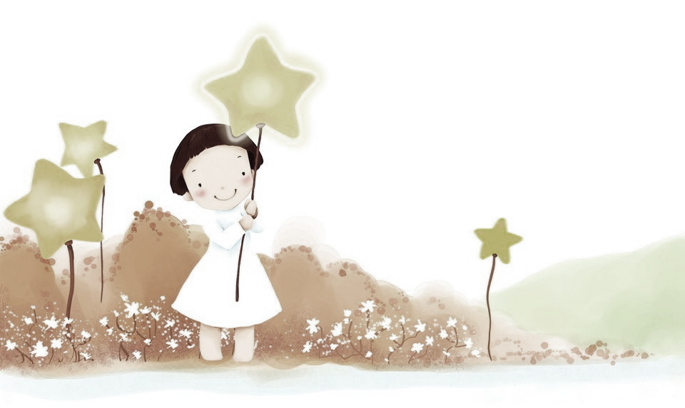
আজকের ক্লাসে সবাইকে স্বাগত

Slide 2
শিক্ষক পরিচিতি
জামিলা খাতুন
সহকারী শিক্ষক
চুপড়িয়া সরকারি প্রাথমিক বিদ্যালয়
সাতক্ষীরা সদর, সাতক্ষীরা।

Slide 3
পাঠ পরিচিতি
শ্রেণি: তৃতীয়
বিষয়: বাংলাদেশ ও বিশ্বপরিচয়
পাঠ : ইসলাম ধর্ম ও হিন্দুধর্মের উৎসব

Slide 4
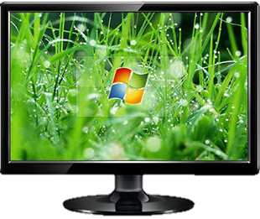
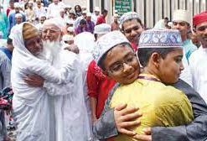
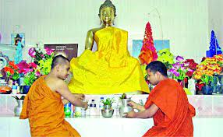
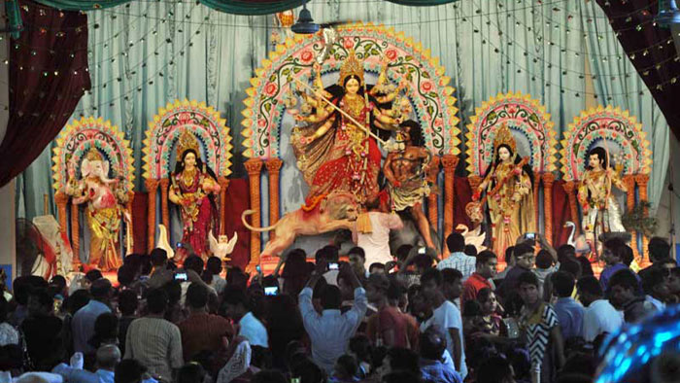
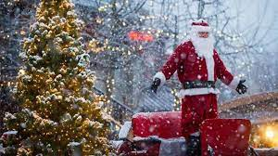
এসো আমরা কিছু ছবি দেখি
ছবিতে তোমরা কী কী দেখতে পেলে?
ইসলাম ধর্ম ও হিন্দু ধর্মের কিছু উৎসবের ছবি।

Slide 5
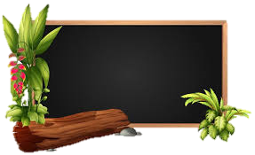
আজ আমরা পড়ব
ইসলাম ধর্ম ও হিন্দুধর্মের উৎসব
অধ্যায়: দ্বিতীয়

Slide 6
শিখনফল:
এই পাঠ শেষে আমরা...
আমাদের দেশে বসবাসকারী বিভিন্ন ধর্মাবলম্বী মানুষের প্রধান প্রধান ধর্মীয় উৎসবের নাম বলতে পারবে।
২.৩.২
২.৩.৩
এসব অনুষ্ঠানে শিশুরা সহপাঠী ও বন্ধুদের সাথে শুভেচ্ছা বিনিময় করবে।

Slide 7
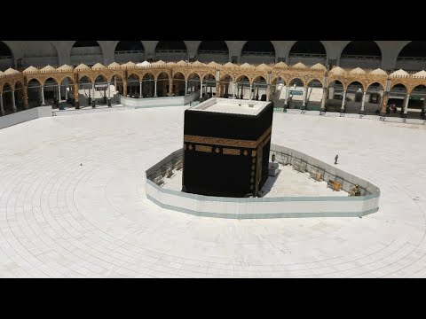
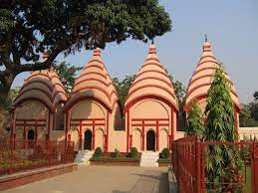
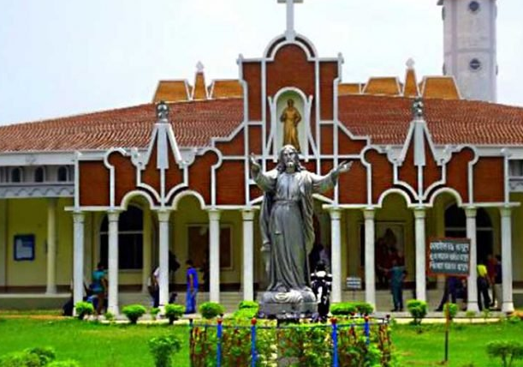
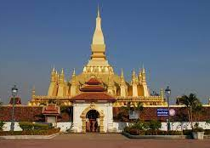
ছবি দেখে বলি ও পড়ি
ইসলাম ধর্ম
হিন্দু ধর্ম
বৌদ্ধ ধর্ম
খ্রিষ্ট ধর্ম

Slide 8
একক কাজ
আমাদের দেশের প্রধান ধর্ম কয়টি ও কী কী?

Slide 9
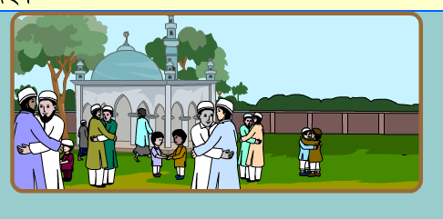
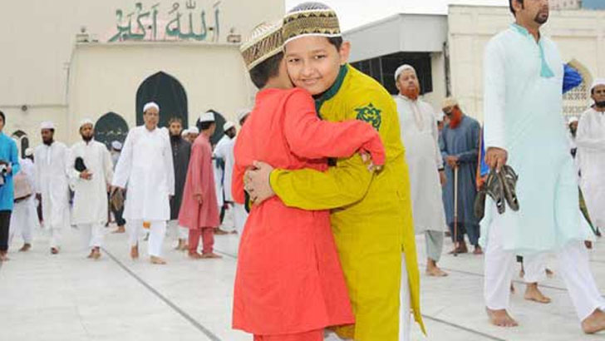
মুসলমানদের ধর্মীয় উৎসব
ঈদ মুসলমানদের সবচেয়ে বড় উৎসব।
বছরে দুটি ঈদ পালন করা হয়:
১. ঈদ-ঊল-ফিতর ও
২. ঈদ-ঊল- আযহা

Slide 10
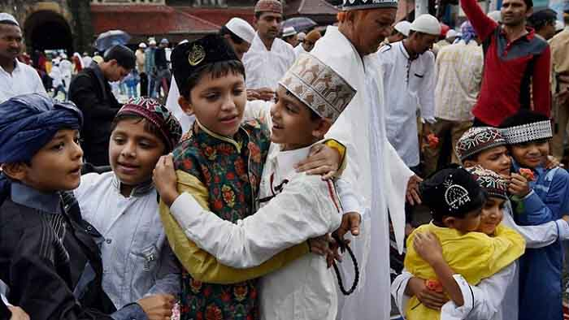
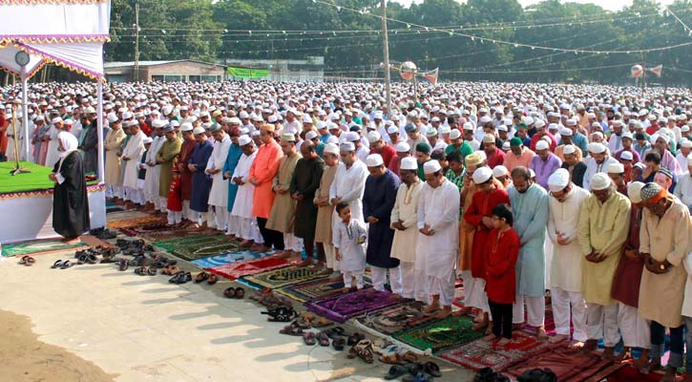
মুসলমানদের ধর্মীয় উৎসব
আত্নীয়-স্বজন, বন্ধু সবাই মিলে শুভেচ্ছা বিনিময় করেন।
ঈদের দিন মুসলমানরা মসজিদে ও ঈদগায়ে ঈদের নামাজ আদায় করেন।
ঈদগায়ে ঈদের নামাজ আদায়
শুভেচ্ছা বিনিময়

Slide 11
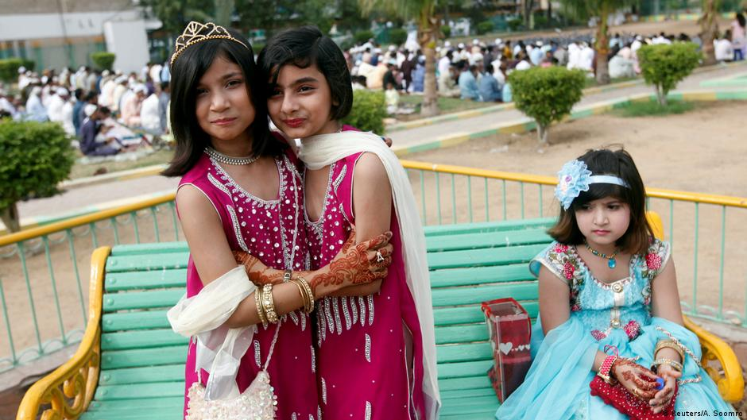
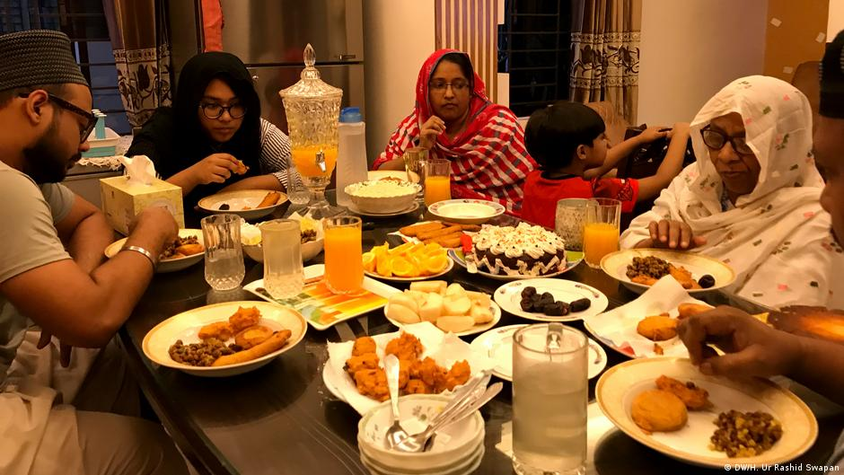
ছবি দেখে বলি ও পড়ি
ঈদের দিন সবাই মিলে খাওয়া-দাওয়া করেন। ঈদের দিন শিশুরা দলবেঁধে ঘুরে বেড়ায় ও আনন্দ করে।

Slide 12
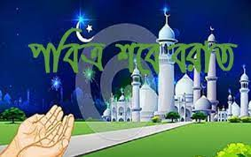
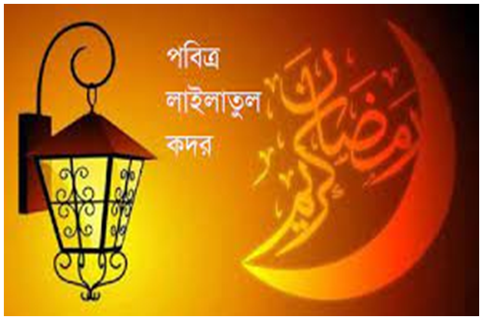
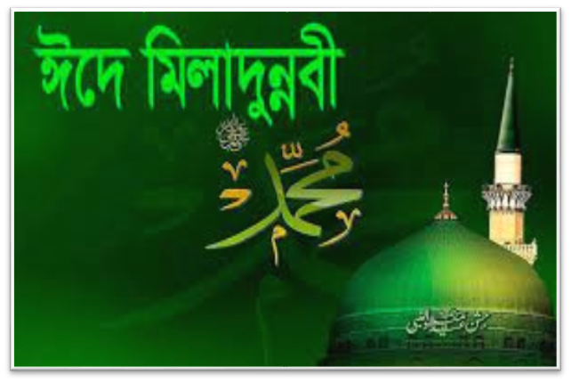
মুসলমানদের ধর্মীয় উৎসব
শব-ই-বরাত
শব-ই-ক্বদর
ঈদ-ই-মিলাদুন্নবি
মুসলমানদের আরও কয়েকটি ধর্মীয় উৎসব রয়েছে। যেমন: শব-ই-বরাত, শব-ই-ক্বদর ও ঈদ-ই-মিলাদুন্নবি

Slide 13
তোমরা গত ঈদে কী করেছো তা বর্ণনা কর।

Slide 14
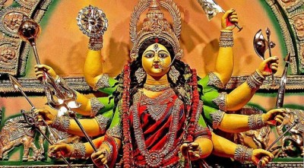
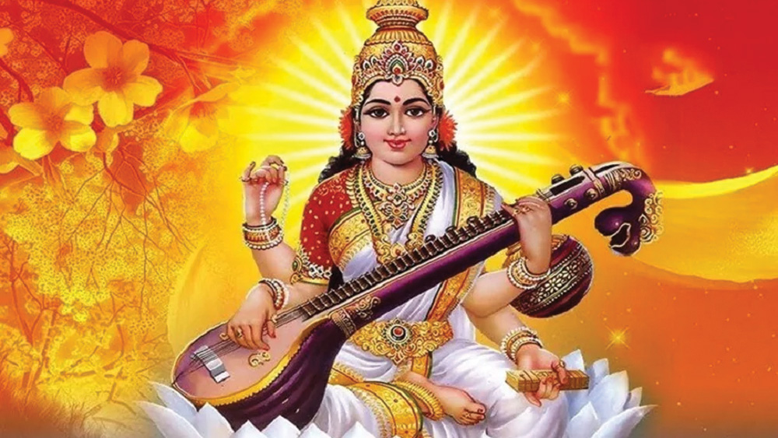
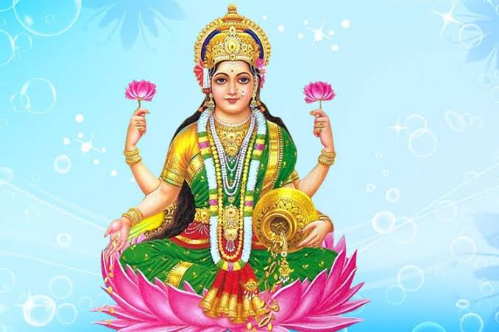
হিন্দুদের ধর্মীয় উৎসব
দুর্গাপূজা
সরস্বতীপূজা
লক্ষ্মীপূজা
হিন্দুদের প্রধান পূজাগুলো হচ্ছে- দুর্গাপূজা, সরস্বতীপূজা, লক্ষ্মীপূজা।

Slide 15
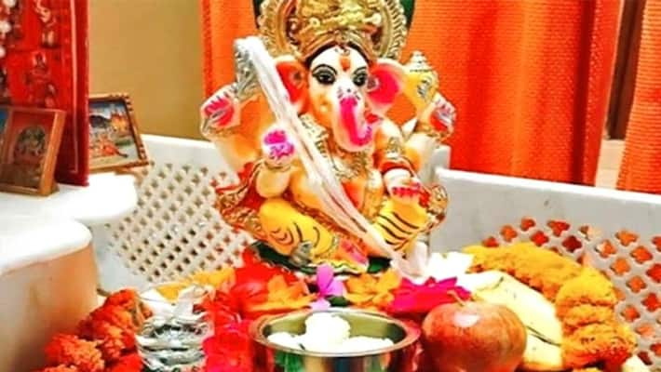
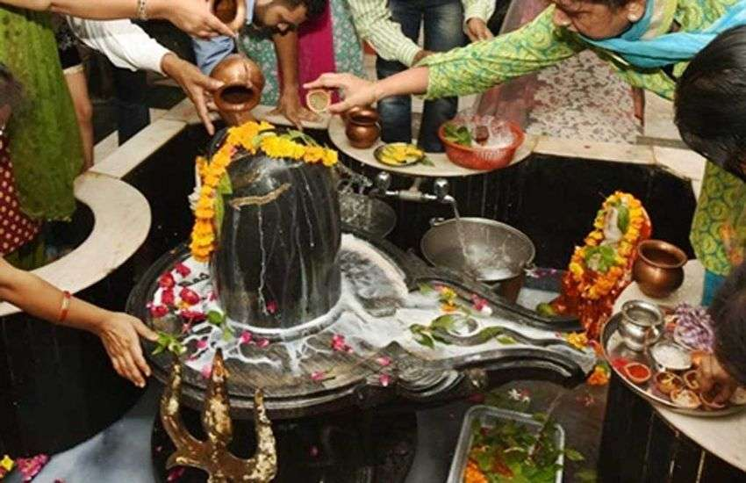
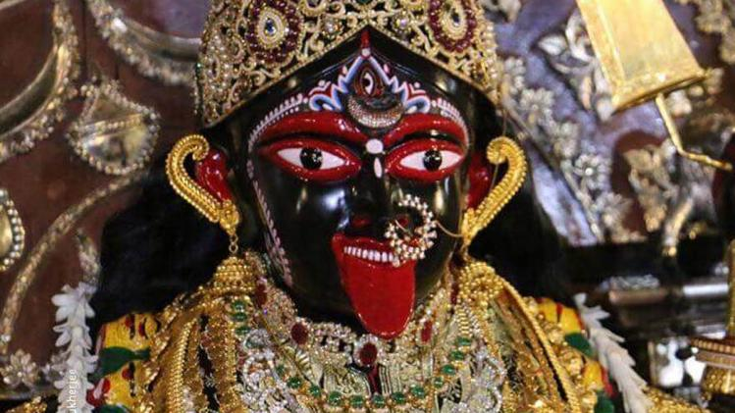
হিন্দুদের ধর্মীয় উৎসব

Slide 16
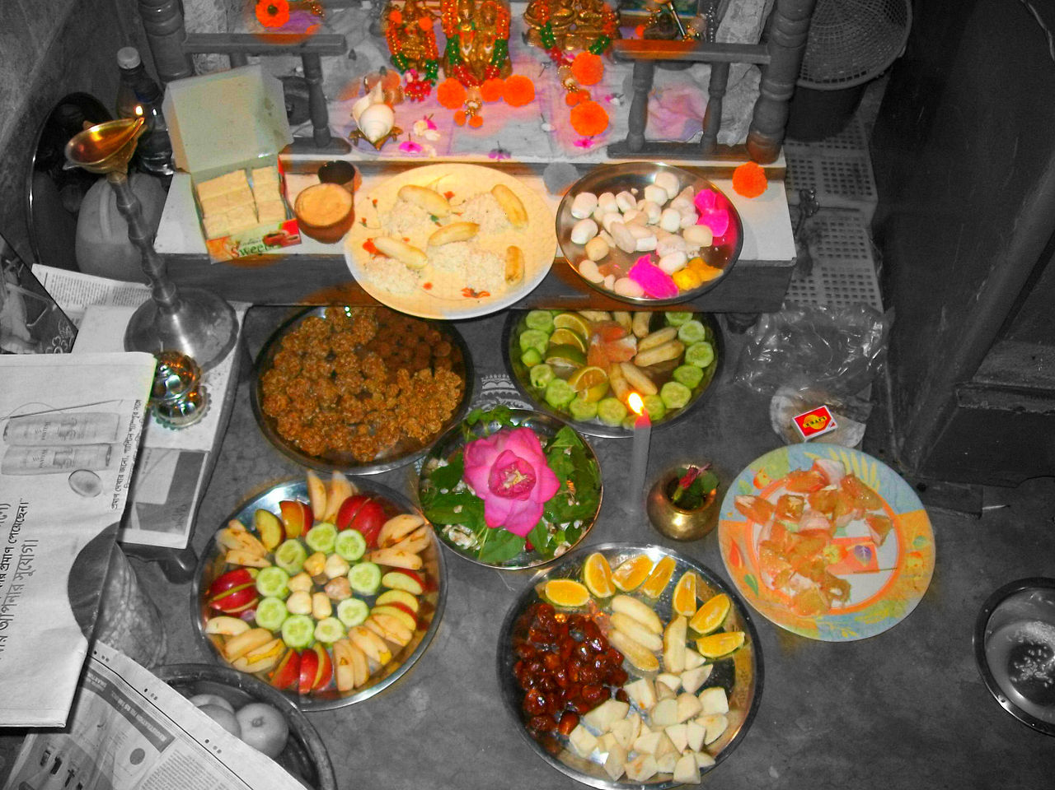
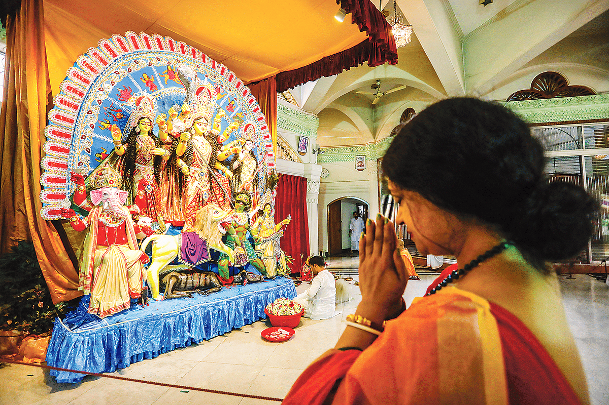
হিন্দুদের ধর্মীয় উৎসব

Slide 17
পাঠের পড়া থেকে মুসলমান ও হিন্দুদের ধর্মীয় উৎসবের বিশেষ দিকগুলো লেখ, কাজটি জোড়ায় কর।
মুসলমানদের উৎসব
হিন্দুদের উৎসব

Slide 18
এখন পাঠ্য বইয়ের ১২ ও ১৩ নং পৃষ্ঠায় যা আছে আমরা নিরবে পড়ি।

Slide 19
দলগত কাজ
তোমার এলাকার হিন্দু ধর্মাবলম্বী যারা তারা কোথায় পূজা করেন?
মনে কর তোমার একজন অন্য ধর্মের বন্ধু আছে। সে ঈদ বা পূজা উৎসবে যোগ দিলে কী কী করবে? চিন্তা করে একটি বাক্যে লিখে প্রকাশ কর।

Slide 20
মূল্যায়ন
নিচের প্রশ্নগুলোর উত্তর দাও -
প্রশ্ন-১ . মুসলমানদের দুইটি প্রধান ধর্মীয় উৎসবের নাম লেখ।
প্রশ্ন-২ . শব-ই-বরাত কাদের উৎসব?
প্রশ্ন-৩. হিন্দুধর্মের লোকেরা কোথায় পূজা করেন?

Slide 21
বাড়ির কাজ
নিজ নিজ ধর্মীয় উৎসব সম্পর্কে ৫ টি করে বাক্য বাড়ি থেকে সবাই লিখবে আনবে।

Slide 22
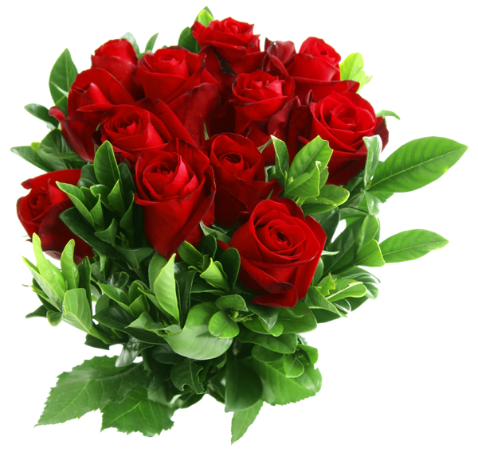
ধন্যবাদ সবাইকে

